Slide 1
ファイバー光コム共振器の
外乱/周波数変換を用いた
超音波計測に関する研究
安井研究室 増岡孝

Slide 2
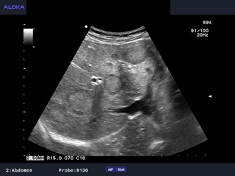
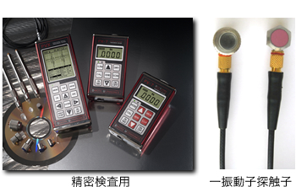
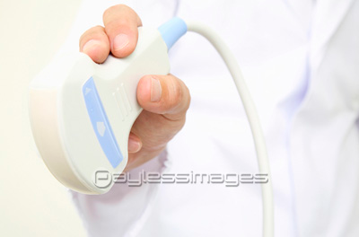
超音波計測
超音波とは・・・
  人が聞こえない音(20KHz程度)～2GHz程度の音。また、聞くことを目的としない音
超音波計測
電気的超音波トランデューサーを用いる
ノイズの影響
高感度計測が困難
厚さ計測
超音波イメージング

Slide 3
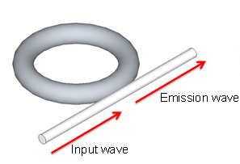
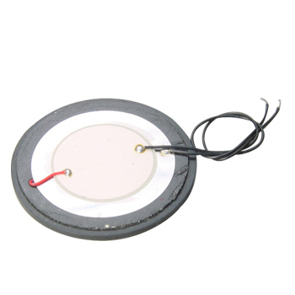
従来研究
マイクロリング共振器
  光の強度取得
    →接触測定
    高精度化やダイナミックレンジに課題
ポリフッ化ビニリデン(PVDF),
圧電セラミック
  超音波の振幅から電圧取得
    →高周波の測定が困難
非接触、高速、高ダイナミックレンジな
計測手法が求められてきた
Ref)http://home.hiroshima-u.ac.jp/akihiro/images/wgm.jpg
Ref)http://www.ario.com.tw/comm/upimage/p_131022_01551.jpg
Notes:
図 4 にマイクロリング共振器を示す．マイクロリング共振器は，直線型導波 路とリング型導波路が組み合わさっている．リング共振器の共振条件は，共振 器の外周長さを𝑳，実効屈折率を𝒏𝒆𝒇𝒇，共振波長を𝝀𝒄とすると， 𝒎𝝀𝒄 = 𝒏𝒆𝒇𝒇𝑳(𝒎:整数) (2.1) 2014/6/18 Journal seminar M1 小倉 隆志 3 となる． マイクロリング共振器を，超音波の検出器として 用いる場合の原理を定性的に説明する．まず，マイ クロリングに入射した超音波は，歪場を発生させる． 発生した歪場によって，マイクロリングは僅かに変 形する．そして，マイクロリングの断面が変化する と，実効屈折率が変化する．その結果，式(2.1)の共 振波長がシフトする．位相変調は出力パワーの振幅 変調に変換されるので．出力パワーを検出すること 図 4 マイクロリング共振器 により，超音波の検出を可能とする．

Slide 4
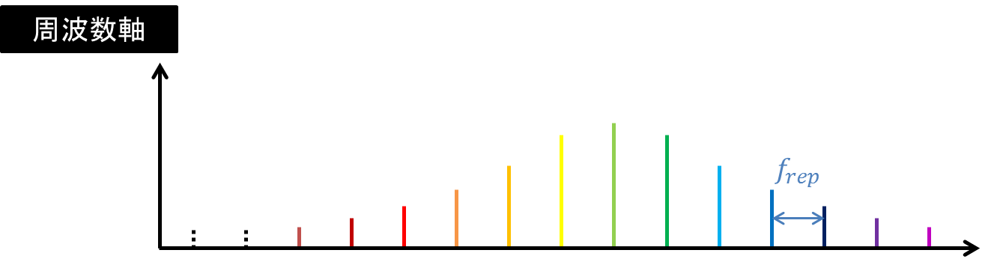
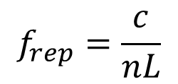
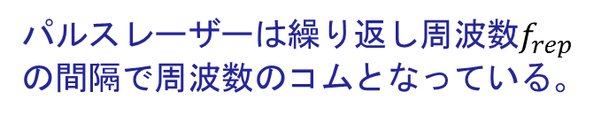
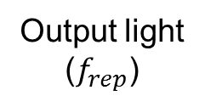
外乱/周波数変換
Polarization
controller
WDM
coupler
パルスレーザーは繰り返し周波数$f_{rep}$の間隔で周波数のコムとなっている。
coupler
Output light
($f_{rep}$)
PZT
EDF
Pump LD
$$f_{rep}=\frac{c}{nL}$$
c:光速
n:群屈折率
L:ファイバー共振器長
外乱
センシングキャビティ
外乱(測定物理量)
⇓
RF周波数
高精度周波数計測が可能
Notes:
光コム共振器独自の『外乱/RF周波数変換機能』を利用すれば、各種物理量（温度、歪みなど）を、RF 周波数（光コム間隔）に変換することが可能。
周波数は極めて高精度計測が可能な物理量であるので、各種物理量の高精度計測
ファイバー光コムはリング型ファイバー共振器
frepが高感度かつ高速に変化
フェムト秒モード同期レーザー
時間領域において非常に安定した高繰返しのモード同期超短光パルス列
周波数領域では、多数の安定な光周波数モード列がfrep間隔で規則的に櫛（コム）の歯状で並んだ超離散マルチ・スペクトル構造

Slide 5
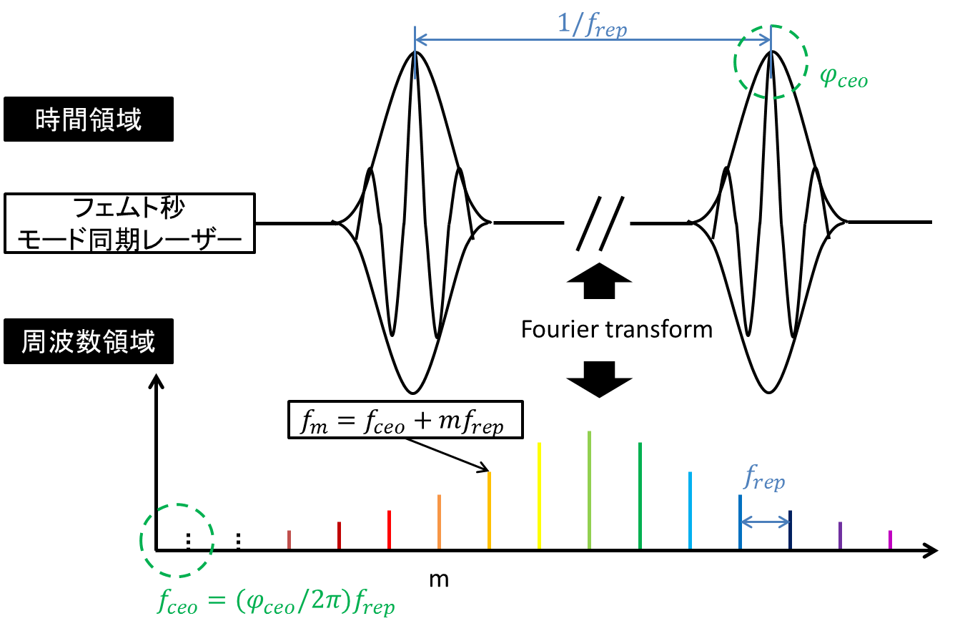

光コムとは
時間領域で非常に安定
→高精度
$f_{ceo},f_{rep}$を周波数標準に同期
光周波数の物差し

Slide 6
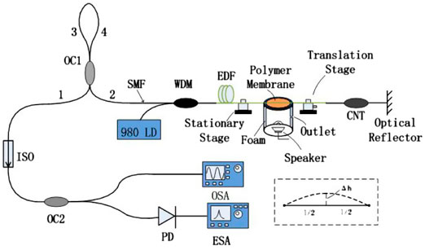

センシングキャビティの従来法
歪みによる$f_{rep}$周波数変化をRFスペクトラム・アナライザーによるピーク位置変化によって計測
高速性や高精度性に問題

Slide 7
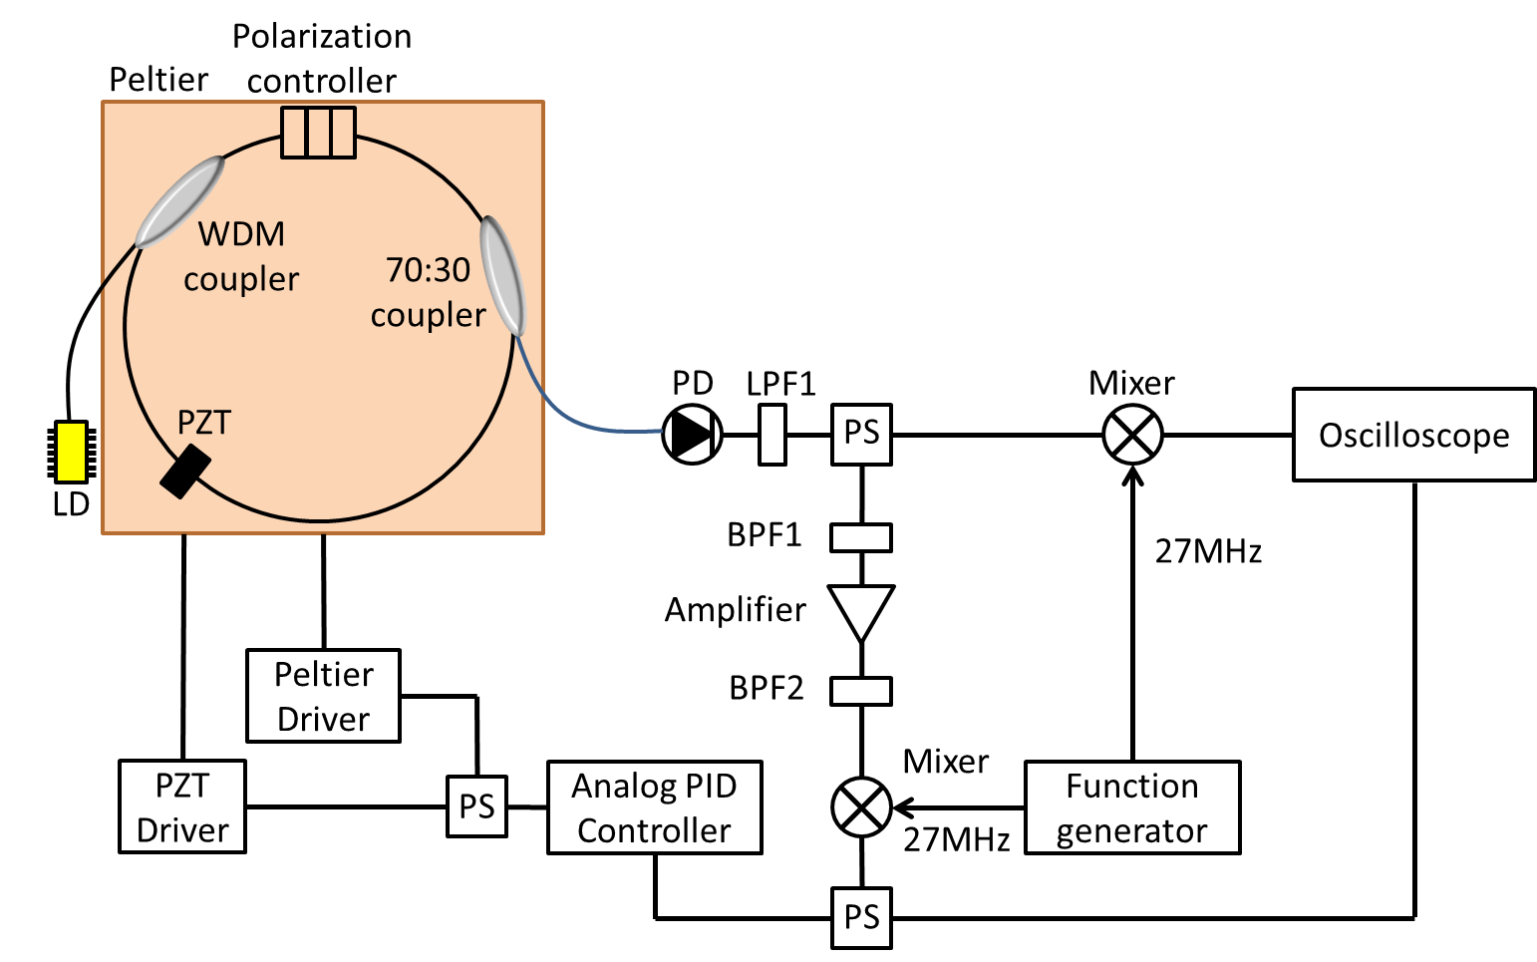
実験装置
中心波長：1550nm
繰り返し周波数：27MHz
平均パワー10mW
計測部
周波数安定機構
Notes:
（中心波長1550nm
今回の実験では、EOMを用いて光学的共振器長を周期的変化させることにより、仮想的な動的歪みを付与した。
発振された、レーザー光は、高速光検出器で検出後、パワースプリッタ(PS)によって信号計測用とfrep制御用に分けられる。frep制御部分において、各バンドパスフィルタ(BPF1,BPF2)とアンプによって増幅された信号はFunction generatorからの参照信号(27MHz)とミキシングされ、フィルタを通して位相成分をPIDコントローラへ入力する。PIDコントローラから出力された共振器長制御用エラー信号は、PeltierとPZTへ送られ、frepが参照信号周波数に位相同期される。
PIDコントローラーでは位相成分が0となるようにする。

Slide 8
実験結果
今回、本研究では以下3点について実験を行った。
Frep安定化機構によるFrep安定化制御
PZT及びEOMの基本特性評価
PZT及びEOMによる歪みの計測

Slide 9
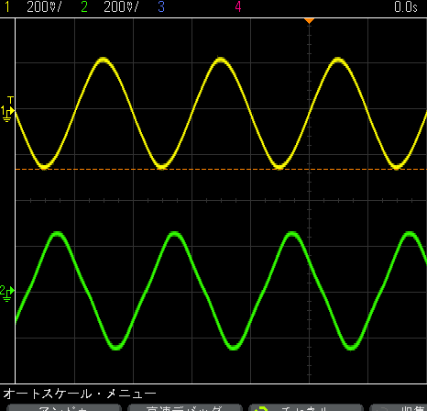
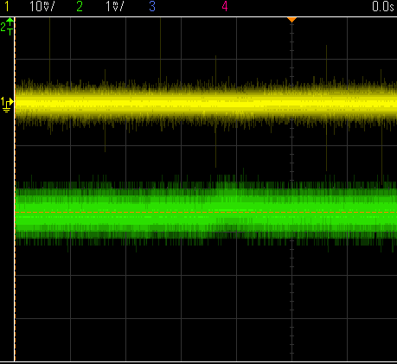
Frep安定化制御
1mV
500mV
制御前
制御後

Slide 10
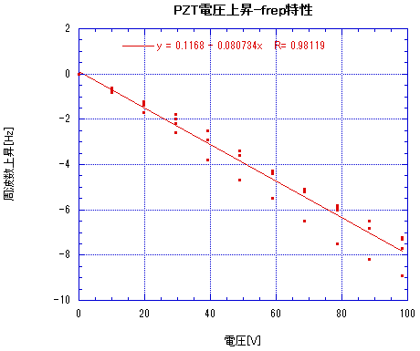
EOM,PZTの基本特性評価
EOM駆動電圧0→160V
傾き0.004Hz/Vの線形関係
PZT駆動電圧0→100V
傾き0.08Hz/Vの線形関係

Slide 11
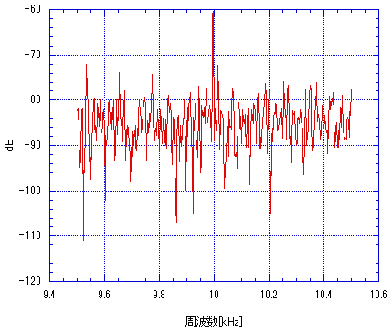
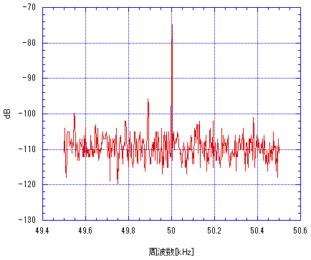
結果(PZT歪み)
10kHz
50kHz
電圧±10V バイアス10V Sin波
PZT共振周波数69kHz

Slide 12
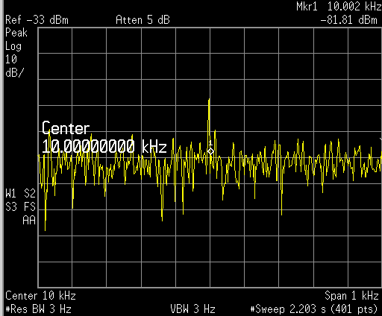
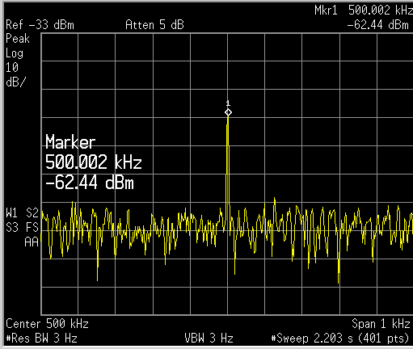
結果(EOM歪み)
10kHz
500kHz
電圧±20V バイアス80V Sin波

Slide 13
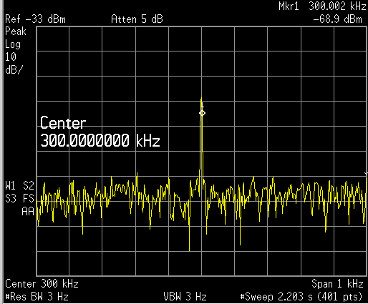
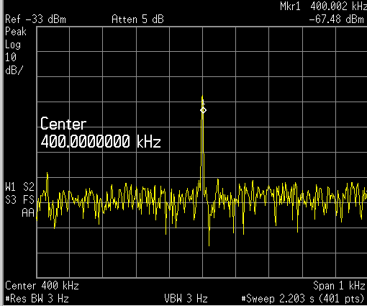
結果

Slide 14
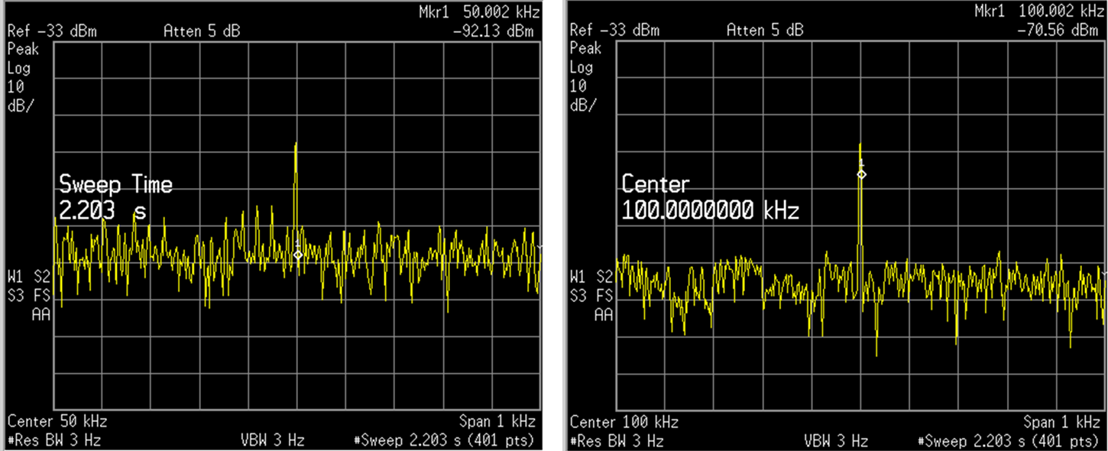
結果

Slide 15
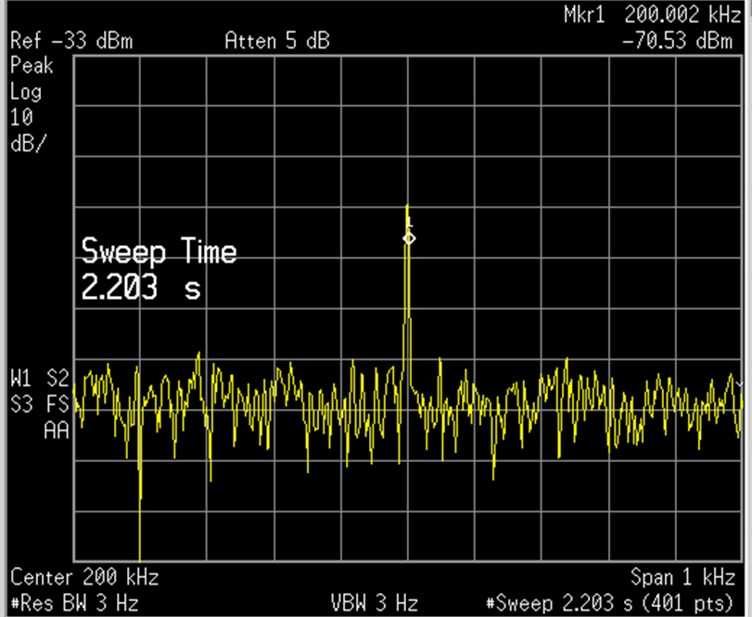
結果

Slide 16
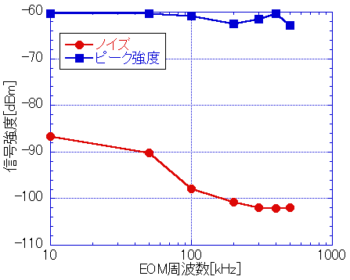
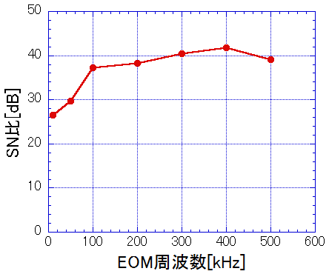
EOMによる歪みの評価
EOM低周波数では
ノイズフロアが上昇

Slide 17
考察
EOMを用いて動的歪みをRF帯の周波数情報として高速に直接計測を行った。
その結果、500kHzまで計測可能であることを示した。
今後は、超音波計測への応用を行う。

